Slide 1



Fecha: | Semana 6 – 22/08/2026
Introducción a los Algoritmos y Flujo de Datos
Escuela de Ingeniería en Ciencias y Sistemas
Laboratorio 768 · Segundo Semestre 2026
Tutor Académico: Jorge Andrés Mejía Súchite

Slide 2

UNIDAD 4
Fundamentos de Algoritmos
Semana 6: Elementos de un algoritmo

Slide 3




La actividad de hoy está ponderada: 2 puntos.
Instale PSeInt antes de la sesión: https://pseint.sourceforge.net
Tarea 3 (agenda con vectores paralelos): asignación 22/08 – entrega 30/08.
Práctica 2: asignada el 29/08.
Dudas: foro del curso en UEDI.

Slide 4


¿Qué es un algoritmo y qué características tiene?
Instrucciones y estructura en PSeInt
Variables y constantes
Tipos de datos
Expresiones, operadores y actividad (2 pts)

Slide 5


Competencia Específica: Crea algoritmos para resolver problemas secuenciales, condicionales y repetitivos mediante estructuras de control representadas con pseudocódigo para producir soluciones correctas, legibles y verificables de acuerdo con los resultados esperados

Slide 6

  Orden y claridad
  Nombrar y organizar cada elemento de un algoritmo (variables, constantes, expresiones, operadores) de forma cohesiva y comprensible, para que cualquier persona pueda seguir la lógica sin ambigüedades.
  ¿Cómo lo aplicamos hoy? Al definir variables, constantes, tipos, expresiones y operadores, el orden y la claridad evitan errores de interpretación y facilitan que otros revisen o continúen el trabajo.

Slide 7
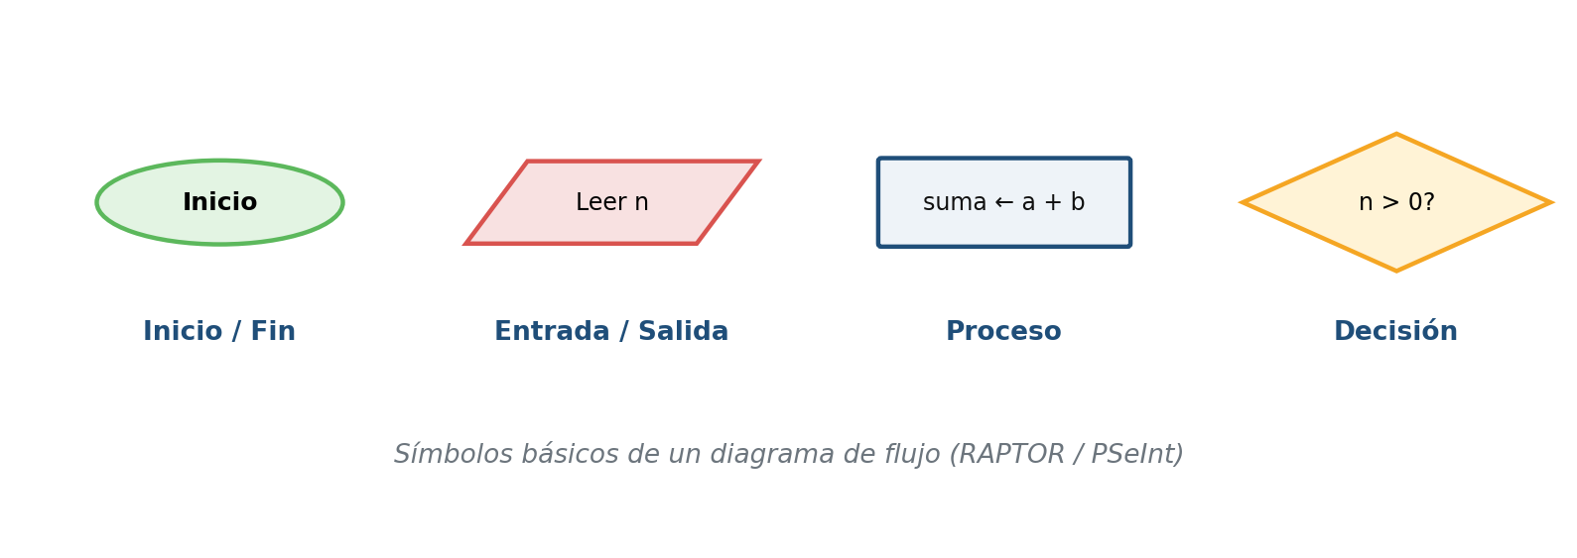
Definición y características de un algoritmo
Algoritmo: secuencia finita, ordenada y no ambigua de pasos para resolver un problema.
Características: preciso, definido, finito, con entradas y salidas.
Se representa con pseudocódigo o diagramas de flujo.
Ejemplo cotidiano: una receta de cocina.

Slide 8
Estructura de un algoritmo en PSeInt
Proceso ... FinProceso delimita el algoritmo.
Entrada: Leer. Salida: Escribir.
Asignación: variable <- valor.
Los comentarios inician con //.
Cada instrucción es un paso claro y ejecutable.
AreaCirculo.psc
Proceso AreaCirculo
Definir radio, area Como Real
Definir PI Como Real
PI <- 3.1416
Escribir "Ingrese el radio:"
Leer radio
area <- PI * radio ^ 2
Escribir "El área es: ", area
FinProceso

Slide 9
Variables y constantes
Variable: espacio de memoria con nombre cuyo valor puede cambiar.
Constante: valor fijo durante toda la ejecución (por ejemplo PI).
Nombres descriptivos: precioUnitario, no x.
Declarar con Definir nombre Como Tipo.
Inicializar antes de usar.
Declaración
Definir edad Como Entero
Definir nombre Como Cadena
Definir promedio Como Real
Definir aprobado Como Logico
constanteIVA <- 0.12
edad <- 20
nombre <- "Ana"
aprobado <- Verdadero

Slide 10
Tipos de datos
Los tipos determinan qué valores y operaciones se permiten.
Tipo PSeInt | Qué almacena | Ejemplo
Entero | Números sin decimales | 25, -3
Real | Números con decimales | 3.14
Caracter / Cadena | Texto | "Hola"
Logico | Verdadero o Falso | Verdadero

Slide 11
Expresiones y operadores
Aritméticos: + - * / ^ % (MOD).
Relacionales: > < >= <= = <>.
Lógicos: Y, O, NO.
Precedencia: paréntesis, potencia, multiplicación/división, suma/resta.
Una expresión produce un valor: (a + b) / 2.
Expresiones
Definir a, b, prom Como Real
a <- 10
b <- 7
prom <- (a + b) / 2 // 8.5
resto <- 17 MOD 5 // 2
esPar <- (n MOD 2 = 0)
valido <- (nota >= 0) Y (nota <= 100)

Slide 12


  Algoritmo = pasos finitos, ordenados y no ambiguos.
  Variable cambia; constante no cambia.
  Tipos: Entero, Real, Cadena, Logico.
  Operadores: aritméticos, relacionales y lógicos.
  Nombres descriptivos hacen legible el algoritmo.
  Leer → procesar → escribir es la estructura básica.

Slide 13


Joyanes Aguilar, L. (2008). Fundamentos de programación: algoritmos, estructuras de datos y objetos (4.ª ed.). McGraw-Hill.
Cairó, O. (2005). Metodología de la programación. Alfaomega.
PSeInt – Ayuda oficial: https://pseint.sourceforge.net/
Carlisle, M. RAPTOR: https://raptor.martincarlisle.com

Slide 14

Ejercicio demostrativo: Primer algoritmo en PSeInt (área del círculo) · 14 min
Declaramos variables y una constante, leemos un dato, aplicamos una expresión y mostramos el resultado.

Slide 15

Actividad: Identificar y declarar los elementos de un algoritmo · 50 min · Ponderación: 2 puntos
• Analizar ejemplos de pseudocódigo e identificar variables, constantes, tipos, expresiones y operadores.
• Escribir un algoritmo sencillo declarando correctamente cada elemento.
• Actividad 2 (optativa): algoritmo propio revisado por un compañero.

Slide 16

Actividad: Identificar y declarar los elementos de un algoritmo
---
---
---
Sí
50 min
---
---
---
---
---
---
---
---
---
---
---
---
---
---
---
---
---
---

Slide 17


  Video de la semana (6 min): canal de YouTube del curso 768 – Algoritmos.
  Lectura (10 min): «Anatomía de un algoritmo».
  Descarga PSeInt: https://pseint.sourceforge.net
  Tarea 3: entrega 30/08.
  Práctica 2: asignada el 29/08.
  Dudas: foro del curso en UEDI.

Slide 18


Slide 19


